Slide 1
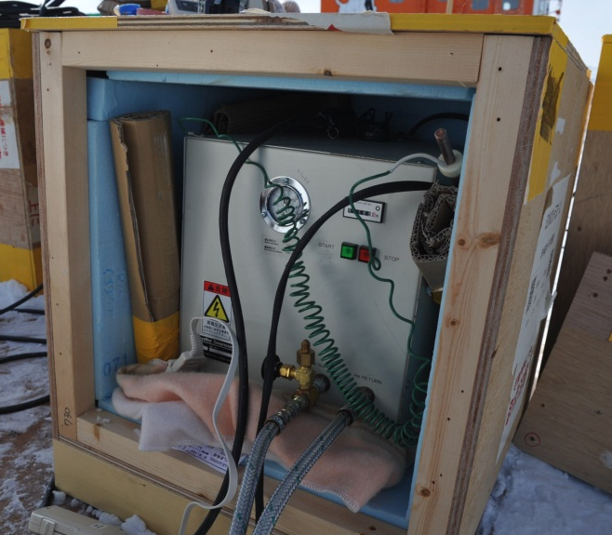
コンプレッサーの性能評価 2011年5月16日 沖田博文
目的
JARE 52で持ちこんだ赤外線カメラTONIC2のコンプレッサーが所定の性能を有しているかどうか検証する。
実験方法
デジタルマルチメーター(HP E2373A)を用いてコンプレッサーが動作している時の電流・電圧の実効値を測定する。
コンプレッサーの諸元
IWATANI INDUSTRIAL GASES CORP.
MODEL CA201
電源 100V, 1φ
周波数 50/60Hz
電力 0.7/0.8kW
重量 36kg

Slide 2
実験結果
 | 立川 | 仙台
シリアルNo. | MA10112-92 | MA10190-02
Hour Meter | 5971.5 (hour) | 3401.9 (hour)
電圧(実効値) | 99.2 (V) | 101.7 (V)
電流(実効値) | 6.1 (A) | 6.9 (A)
消費電力 | 0.61 (kW) | 0.70 (kW)
※MA10112-92がJARE52で南極に持ち込んだコンプレッサー。
考察
南極に持ち込んだMA10112-92の消費電力は定格・同等の製品に比べても約0.1kW小さいことが判明した。ここから単純に考えると、冷却能力は定格の約85%しかないことになる。2010年夏の性能評価の時を振り返ると、光学暗室での実験では温度上昇が見られず、実習室・屋上ドームでの実験から温度上昇が見られていた。コンプレッサーがMA10190-02からMA10112-92に替わったことが原因ではないだろうか？ただしMA10112-92は一度南極に持ち込んだ物であり、南極が原因で故障したという可能性も否定出来ない。
しかしいずれにせよ、現在見られる冷却能力不足の原因の1つはコンプレッサーの不調であることが判明した。

